Slide 1
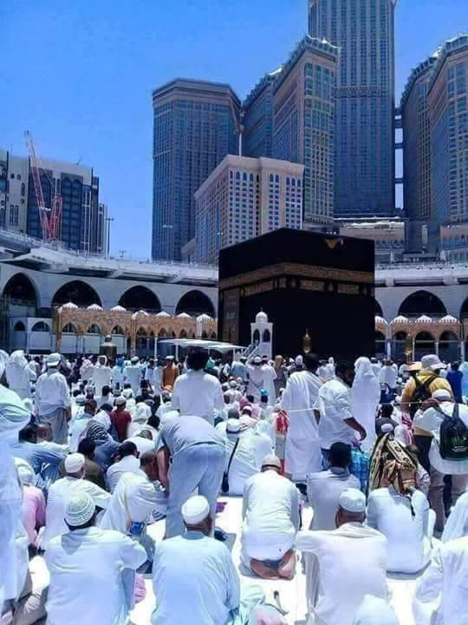

Slide 2
স্বাগতম

Slide 3
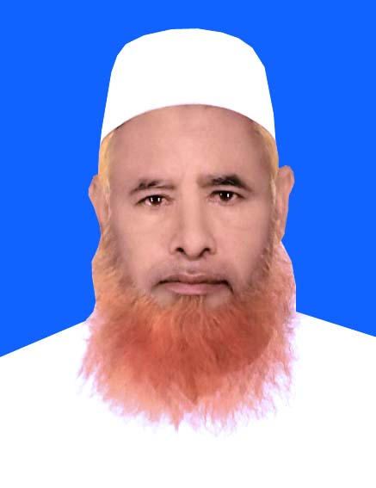
পরিচিতি
দাখিল ৯ম
ও
১০ম শ্রেণি
ইসলামের ইতিহাস
মোঃ সিদ্দিকুর রহমান
০১৭২৮০৪৩৮৪০
সহকারি শিক্ষক (আরবি)
সোবাহান পাড়া দাখিল মাদরাসা
তালতলী,বরগুনা।

Slide 4
পাঠ পরিচিতি
শ্রেণিঃ ৯ম ও ১০ শ্রেণি।
বিষয়ঃ ইসলামের ইতিহাস
অধ্যায়ঃ দ্বিতীয় (প্রথম পরিচ্ছেদ)
সময়ঃ ৫০ মিনিট
তারিখঃ ২২/ 1২/২০১৯

Slide 5
শিখনফল
এই পাঠ শেষে শিক্ষার্থীরা ---------
শিখনফল
এই পাঠ শেষে শিক্ষার্থীরা ---------
১। মদিনার ইহুদিগন কয়টি শাখায় বিভক্ত ছিল ও
শাখার নাম উল্লেখ করতে পারবে ।
২। সনদের ৫৩টি ধারার মধ্যে ১৫টি ধারা
বর্ণনা করতে পারবে ।
৩। সনদের গুরুত্ব ব্যাখ্যা করতে পারবে ।

Slide 6
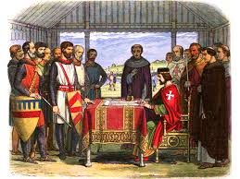
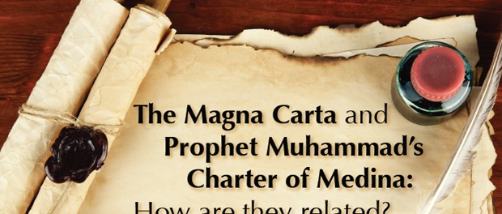
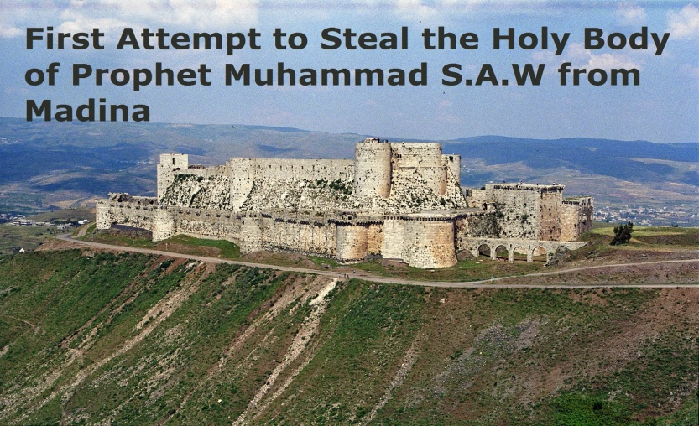
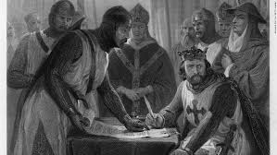
আমরা কিছু চিত্র দেখি -------

Slide 7
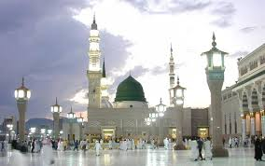
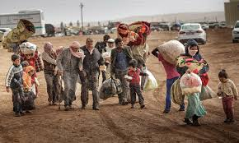
আজকের পাঠশিরনাম
মদিনার অধিবাসি ও সনদ

Slide 8
মদিনার অধিবাসি
মদিনায় বসবাসরত ইহুদিগন তখন তিনটি শাখায় বিভক্ত ছিল । (১)বানু কাইনুকা (২)বানু নাজির । (৩)বানু কুরায়জা । হজরত মোহাম্মাদ সাঃ ৬২২খ্রিঃ মক্কা হতে মদিনা আসেন ।
তিনি মদিনায় এসে মসজিদ আল নবি নামে ইসলামের প্রথম মসজিদ স্থাপন করেন । মক্কাহ থেকে হিজরতকারি মুসলমানদের “মুহাজেরিন” এবং আশ্রয়দান কারি মদিনায় মুসলমানদের “আনসার” নামে অভিহিত করা হয় ।মদিনায় তখন পাঁচ শ্রেণির অধিবাসি ছিল । মুহাজেরিন , আনসার,ইহুদি,খৃীসটান ও মূশরিক । এ দলের নেতা ছিলেন আব্দুল্লাহ ইবনে উবায় ,ইবনে শালূল ।

Slide 9
মদিনা সনদের ধারা সুমুহ
১। সনদের শরিক দলের অন্যান্য লকদের থেকে সতন্ত্র একটি উম্মাহ বা জাতি ।
২। এই সহিফাই অঙ্গিকারাবদ্দহ লোকদের জন্য ইয়াসরিব উপত্যাক্যা পবিত্র ।
৩। ইয়াসরিবকে অতর্কিত হামলাকারীদের বিরুদ্ধে তারা একে অপরকে সাহায্য করবে ।
৪। ইহুদি সম্প্রদায়ের মিত্রগন ও সমান স্বাধীনতা ও নিরাপত্তা ভোগ করবে ।
৫। যুদ্ধের সময় ইহুদিগন মুসলমানদের সঙ্গে সমভাবে যুদ্ধের ব্যায়ভার বহন করবে ।
৬। কোন মুমিন একজন মুশরিকের জন্য একজন মুমিনকে হত্যা করবেনা বা কোন মুশরিক
মুমিনের বিরুদ্ধে সাহায্য করবেনা ।
৭। কেউ কুরাইশদের বা অন্য কোন বহিঃশ্ত্রুদের সাথে মদিনাবাসি বিরুদ্ধে কোনরূপ ষড়যন্ত্র
করতে পারবেনা ।
৮। কোন ব্যক্তি অপরাধ করলে তা ব্যক্তিগত অপরাধ হিসাবে গন্য হবে ।এর জন্য তার
সম্প্রদায়কে দায়ী করা যাবেনা ।
৯। মুসলমান ও অমুসলমান সকলে নিজ নিজ ধর্ম পালন করবে ।
১০। রাসুলের অনুমতি ছাড়া মদিনার কোন সম্প্রদায় কারও বিরুদ্ধে যুদ্ধ ঘোষণা করতে পারবেনা
১১। কারো মধ্যে মতবিরোধ দেখা দিলে তা মীমাংসার জন্য আল্লাহ এবং রাসুলের উপর ন্যাস্ত
করতে হবে ।
১২। এই সহিফাই যা আছে আল্লাহ তার সত্যতার সাক্ষি এবং রক্ষাকারি ।
।

Slide 10
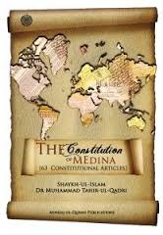
মদিনা সনদের গুরুত্বঃ
১। প্রথম লিখিত সংবিধানঃ-
২। রাজনৈতিক প্রজ্ঞার পরিচয়ঃ-
৩। সম্প্রিতি ও ভ্রাতৃত্ব বোধ প্রতিষ্ঠাঃ-
৪। ধর্মীয় স্বাধীনতা প্রতিষ্ঠাঃ-
৫। মদিনার পুনরগঠন ও রাসুলের শ্রেষ্ঠত্বঃ-
৬। ইসলামি রাস্ট্র প্রতিষ্ঠাঃ-

Slide 11
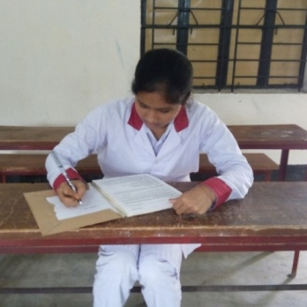
একক কাজ
(১) হিজরত শব্দের অর্থ কী ?
(ক) আগমন করা (খ) অবস্থান করা
(গ) প্রস্থান করা (ঘ) বসবাস করা
(২) মহানবি (স)-এর হিজরতের সঙ্গী কে ছিলেন ?
(ক) হযরত ওমর (রা) (খ) হযরত আলী (রা)
(গ) হযরত আবু বকর (রা) (ঘ) হযরত ওসমান (রা)
(৩) মদিনা মসজিদটি ছিল মহানবি (স)-এর
i. প্রার্থনাগার ii. শিক্ষায়তন iii. সরকারি কার্যালয়
নিচের কোনটি সঠিক ?
(ক) i (খ) ii (গ) i ও iii (ঘ) i ও ii

Slide 12
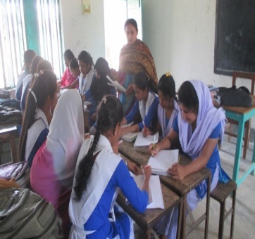
উদ্দীপকঃ
হারুন সাহেব তার মাতৃকুলের গ্রাম আগাপাড়া বসবাস করার জন্য আগমন করেন। তিনি আগাপাড়া এসে বিভিন্ন ধর্ম, বংশ ও সম্প্রদায়ের মধ্যে অনৈক্য, মারামারি, কোন্দল,কলহ দেখতে পান।তিনি সেখানকার সকল ধর্ম, বংশ ও সম্প্রদায়ের নেতৃবৃন্দকে নিয়ে একটি নীতিমালা প্রণয়ন করেন। এতে সকল ধর্ম, বংশ ও সম্প্রদায়ের সমান সুযোগ সুবিধা নিশ্চিত হয়।
দলীয় কাজ
(ক) হিজরত কাকে বলে?
(খ) ধর্মীয় স্বাধীনতা প্রতিষ্ঠায় মদিনা সনদ কার্যকারী- ব্যাখ্যা কর ?
(গ) হারুন সাহেবের নীতিমালায় যে বিষয়টি প্রধান্য পায় তা আমাদের
সমাজ জীবনের কীরুপ সুফল বয়ে আনতে পারে ? ব্যাখ্যা কর।
(ঘ) উক্ত বিষয়ই মদিনার ইসলামি রাষ্ট্রকে সুসংহত করে-বিশ্লেষণ কর।
Notes:
সমাধানঃ (ক) ইসলামি আদর্শ সমুন্নত রাখতে মহানবি (স)- এর মক্কা হতে মদিনায় গমন করাকে হিযরত বলে। (খ) ধর্মীয় বিধিবিধান পালন ও ধর্মের স্বাধিনতা নিশ্চিত করতে মদিনা সনদের ভূমিকা অত্যন্ত তাৎপর্যপূর্ণ ছিল।মদিনা সনদ মুসলমান ও অমুসলমানদের ধর্মে পূর্ণ স্বাধিনতা ও নিশ্চয়তা বিধান করে।মদিনার বিভিন্ন সম্প্রদায়ের লোকেরা একে অপরের ধর্মে হস্তক্ষেপ করতে পারবে না।

Slide 13
মূল্যায়ন
১। মদিনায় কয়টি গোত্র ছিলো ও কি কি?
২। মুহাজেরিন কাকে বলে ?
৩। আনসার অর্থ কি?
৪। মদিনা সনদের ধারা কতটি ?
Notes:
সমাধানঃ (১) তিনটি । বানু কাইনুকা, বানু নাজির ও বানু কুরাইযা। (২) হিযরতের সময় সংগে যারা উপস্থিত ছিলেন। (৩) সাহায্যকারী (৪) ৫৩টি।

Slide 14
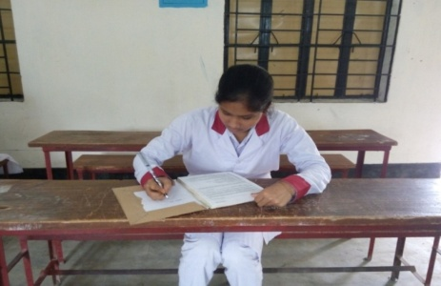
বাড়ির কাজ
ইসলামের প্রথম লিখিত সংবিধান কোনটি ? সে সম্পর্কে একটি অনুচ্ছেদ লিখে আনবে ।

Slide 15
আল্লাহ হাফেজ

